Slide 1
حق التربية المقرر:سلم102(الأسرة في الأسلام) المقدم:عبدالرحمن عماد الميمان() )@PYTHON01100100( المشرف:د. بندر بن شارع الدعجاني
Notes:
يبدأ المحاضر بالسلام على المحاضرين والبسلمة والصلاة على الرسول الكريم ثم

Slide 2
ماهو التربية؟
Notes:
بسؤال المستمعين عن ماهو التنمر

Slide 3
يعرف التربية بإنه:إعداد الفرد ليحيى حياةً كاملةً ويعرف أيضا بأنه عمليّة تكيّف بين الفرد وبيئته
Notes:
تعريف التنمر لغةً:نَمُّر (اسم) هي مصدر نَمَّرَ، وأظهر تَنَمُّرًا يعني تَشَبٌّهًا بالنَّمِرِ، والفعل تَنَمَّرَ؛ فهو مُتنمِّر، والمفعول مُتنمَّر له، وتنمَّر الشخص أي: نمِر؛ غضِب وساء خلقُه، وصار كالنَّمِر الغاضب، وتَنَمَّر أي تشبَّه بالنّمر في لونه أو طبعه، وتنمَّر لفلانٍ أي تنكَّر له وأوعده، وتَنَمَّر أي مدَّد في صوته عند الوعيد. تعريف التنمر اصطلاحاً:"استخدام القوة أو التهدید أوالاكراه أو الإیذاء والتخویف من أجل فرض الهیمنة والسیطرة على الآخرین بطرق عدوانیة".

Slide 4
ما هي حق التربية وأهم ما يجب على الوالدين تربية أبنائهم عليه؟

Slide 5
وهو حق عام يشمل التربية الإيمانية والخلقية والبدنية والعقلية، وفي دل ذلك في قول الله تعالى( يَا أَيُّهَا الَّذِينَ آمَنُوا قُوا أَنفُسَكُمْ وَأَهْلِيكُمْ نَارًا وَقُودُهَا النَّاسُ وَالْحِجَارَةُ عَلَيْهَا مَلَائِكَةٌ غِلَاظٌ شِدَادٌ لَّا يَعْصُونَ اللَّهَ مَا أَمَرَهُمْ وَيَفْعَلُونَ مَا يُؤْمَرُونَ (التحريم:6)) فدلت الآية على وجوب تعهد الآباء لآبنائهم بما يقيهم من عذاب النار في الآخرة،وذلك يكون بتأديبهم، وتعليمهم، وإجبارهم على أمر الله وتنزيل بما علمك الله عز وجل في الآبناء
ما هي حق التربية؟
Notes:
المعلومات يلقيها المحاضر:
التنمر هو اعتداء متعمد ربما يكون جسديا أو لفظيا أو بشكل غير مباشر.
التنمر يعرض الضحايا لإعتداءات متكررة ،وخلال فترات ممتدة من الوقت.
التنمر عادة ما يحتوي على عدم توازن قوى، أي أن المتنمر يختار الضحية أقل منه قوة.

Slide 6
أهم ما يجب على الوالدين تربية أبنائهم عليه؟
تعليمهم العقيدة الصحيحة.
تنشئتهم على الالتزام بالصلاة.
تربيتهم على الأخلاق الحسنة والآداب الرفيعة.
تعريفهم بأحكام الدين.
Notes:
يشرحها المحاضر ويوضح الاسباب التنمر بآختصار:
1-العقد النفسية والإحباط والاكتئاب والملل.
2-استخدام العنف كوسيلة للتنفيس عن المشاعر نتيجة الشعور بالإحباط.
3-الانفعال والغضب والقلق والتوتر
اجتماعيا:
1-التنشئة الأسرية وطريقة التربية والتي تكمن في:التذبذب والتساهل في التربية.
ضعف في العلاقات الاجتماعية(صعوبات التواصل وضعف العلاقات مع الآخرين مهارات الضبط الاجتماعي، والانفاعلي والتواصل مع الآخرين).
انتشار العنف في المجتمع(
تربوية:
أسباب تتعلق بالمعلم
الرفقة السيئة
عدم وجود الأنشطة المدرسية.

Slide 7

تعليمهم العقيدة الصحيحة: تربية الآبناء على العقيدة الصحيحة من أهم الأمور التي ينبغي أن يربي الآباء أبنائهم؛حتى يشب الآبناء وقد ثبتت هذه العقائد في قلوبهم واندمجت مع الفطرة السليمة. وقد كان الصالحون في الأمم المتقدمة يعتنون بتعليم آبنائهم أصول العقيدة الصحيحة هنا ومن صور العقيدة مثل توحيد الله عز وجل ومنع الاستعانة بغير الله وتوكل عليه وصرف العبادة لله وحده وتعلم معنى "لا إله إلا الله". في الصفحة التالية هناك مثالين من القرآن من السنة في هذا الحق.
Notes:
المعلومات يلقيها المحاضر(يجب عليه أن يختصرها وعدم الثرثرة)
القوة (بسبب العمر ، الحجم ، الجنس).
تعمد الاذى(فالمتنمر يجد لذة في توبيخ الضحية أو محاولة السيطرة عليها ، ويتمادى عند إظهار الضحية عدم الارتياح).
الفترة والشدة(استمرار التنمر ومعاودته على فترات طويلة ، ودرجة التنمر محطمة لإحترام الذات لدى الضحية).
وبجه عام يميل المتنمرون إلى أن يكونوا مغرورين و أقوياء ومقبولين من أقرانهم ، ويتميزون خاصةً برغبتهم في السيطرة على الآخرين عن طريق استخدام العنف. ويظهرون القليل من التعاطف تجاه ضحاياهم. كما ويتميز المتنمر بأنه محاط بمتنمرين أو أتباع سلبيين ، وهؤلاء لا يبدؤون بالضرورة بالسلوك العدواني ولكنهم يشاركون فيه ، ويقدموا الدعم والتشجيع للمتنمر ، وموافقتهم ترفع من احساس المتنمر بذاته ومكانته ، ويجعل سلوك التنمر مستمرا.

Slide 8
1-تربية لقمان عليه السلام لآبنه على الحذر من الإشراك بالله وخطورته وتربيته على الإخلاص التوحيد لله عز وجل،قال تعالى(وَإِذْ قَالَ لُقْمَانُ لِابْنِهِ وَهُوَ يَعِظُهُ يَا بُنَيَّ لَا تُشْرِكْ بِاللَّهِ ۖ إِنَّ الشِّرْكَ لَظُلْمٌ عَظِيمٌ (13)سورة لقمان). 2-كان النبي محمد صلى الله عليه وسلم شديد العناية بتلقين والحرص على عقيدة الإسلام وذلك واضح في فيما علمه لأبن عباس رضي الله عنه وهو مازال في سن الطفولة،قال ابن عباس رضي الله عنه:كنت خلف النبي صلى الله عليه وسلم يومًا، فقال: ((يا غلام، إني أعلمك كلماتٍ: احفظ الله يحفظك، احفظ الله تجده تجاهك، إذا سألتَ فاسأل الله، وإذا استعنت فاستعن بالله، واعلم أن الأمة لو اجتمعت على أن ينفعـوك بشيءٍ لم ينفعوك إلا بشيءٍ قد كتبه الله لك، وإن اجتمعوا على أن يضروك بشيءٍ لم يضروك إلا بشيءٍ قد كتبه الله عليك، رُفعت الأقلام، وجفَّت الصحف))؛ رواه الترمذي وقال: حديث حسن صحيحٌ.
Notes:
المعلومات يلقيها المحاضر:
التنمر هو اعتداء متعمد ربما يكون جسديا أو لفظيا أو بشكل غير مباشر.
التنمر يعرض الضحايا لإعتداءات متكررة ،وخلال فترات ممتدة من الوقت.
التنمر عادة ما يحتوي على عدم توازن قوى، أي أن المتنمر يختار الضحية أقل منه قوة.

Slide 9
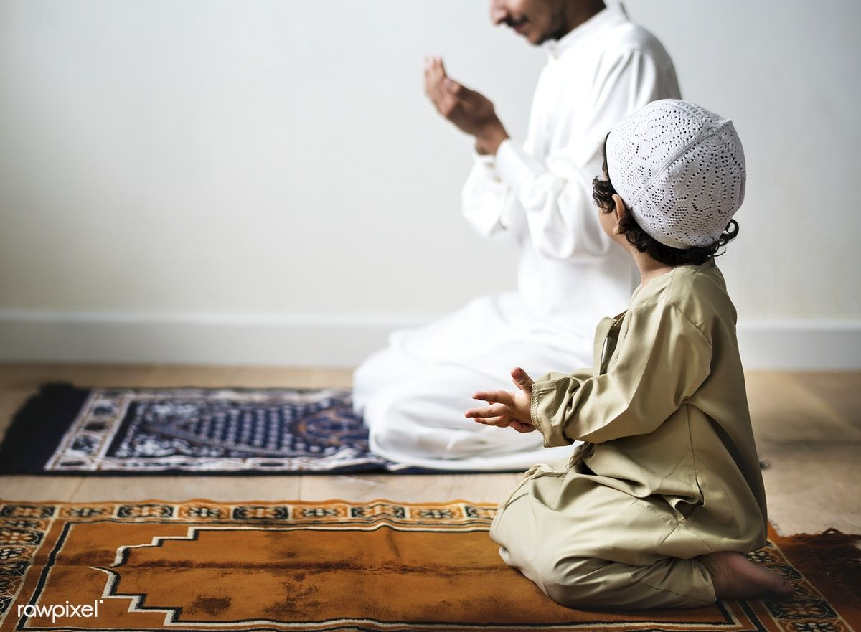
تشئتهم على الالتزام بالصلاة: أن تربية الأولاد على الالتزام بالصلاة سنة فيمن أرسلهم الله واجتباهم، فقد كان نبي الله إسماعيل عليه السلام؛قيما لأمر الله عز وجل،يأمرهم بالصلاة المتضمنة للإخلاص للمعبود، لأنهم أحق أن بدعوته من غيرهم، والصالحين مثل لقمان كان يوصي أبنه بالصلاة كما يأمره بالأمر بالمعروف والنهي عن المنكر والصبر على المصائب.
Notes:
المعلومات يلقيها المحاضر(عليه الاختصار)
قابلية السقوط:فالضحية سريعة الإنخداع ، ولا تستطيع أن تدافع عن نفسها ، ولها خصائص جسدية ونفسية تجعلها عرضة لأن تكون ضحية.
غياب الدعم: فالضحية تشعر بالعزلة والضعف، واحيانا لاتذكر الضحية المتنمر عليها خوفا من انتقام المتنمر عليه.
"كما ويتصف الضحايا بأن لديهم تقدير منخفض للذات ، وعدد قليل من الأصدقاء ، وإحساس بالفشل، وسلبية وقلق وضعف وفقدان ثقة بالنفس. ومعظمهم أضعف جسديا من أقرانهم مما يجعلهم عرضة لهجمات المتنمرين. ولآنهم عاجزين عن تكوين علاقات مع أقرانهم فهم يميلون للعزلة في المدرسة ، مما يجعلهم يشعرون بالوحدة والإهمال. كما ويخشون الذهاب للمدرسة مما يعيق قدرتهم على التركيز ، ويخلق أداءا دراسيا يتراوح بين الهامشية والضعف ، مع الوجود الدائم للتهديد بالعنف مما يشعرهم بالإفتقار إلى الأمان ، الأمر الذي ينتج عنه الأعراض البدنية والنفسية لديهم".

Slide 10
1-قال تعالى(يَا بُنَيَّ أَقِمِ الصَّلَاةَ وَأْمُرْ بِالْمَعْرُوفِ وَانْهَ عَنِ الْمُنكَرِ وَاصْبِرْ عَلَىٰ مَا أَصَابَكَ ۖ إِنَّ ذَٰلِكَ مِنْ عَزْمِ الْأُمُورِ (17)سورة لقمان) 2-في حديث رسول الله صلى الله عليه وسلم قال(مُرُوا أولادكم بالصلاة وهم أبناء سبع سنين، واضربوهم عليها وهم أبناء عَشْر) 3-قال تعالى( وَاذْكُرْ فِي الْكِتَابِ إِسْمَاعِيلَ ۚ إِنَّهُ كَانَ صَادِقَ الْوَعْدِ وَكَانَ رَسُولًا نَّبِيًّا (54) وَكَانَ يَأْمُرُ أَهْلَهُ بِالصَّلَاةِ وَالزَّكَاةِ وَكَانَ عِندَ رَبِّهِ مَرْضِيًّا (مريم:55)) 4:قال الشيخ ابن عثيمين رحمه الله: ((هذا من حقوق الأولاد على آبائهم؛أن يأمروهم بالصلاة إذا بلغوا سبع سنوات، وأن يضربوهم عليها أي:على التفريط فيها وإضاعتها إذا بلغوا عشر سنين، ولكن بشرط أن يكونا ذوي عقل))
Notes:
المعلومات يلقيها المحاضر:
التنمر هو اعتداء متعمد ربما يكون جسديا أو لفظيا أو بشكل غير مباشر.
التنمر يعرض الضحايا لإعتداءات متكررة ،وخلال فترات ممتدة من الوقت.
التنمر عادة ما يحتوي على عدم توازن قوى، أي أن المتنمر يختار الضحية أقل منه قوة.

Slide 11

تربيتهم على الأخلاق الحسنةوالآداب الرفيعة: للأخلاق منزلة عظيمة في الدين الإسلامي،حتى إن رسول الله صىلى الله عليه وسلم جعلها أسمى مقاصد رسالته للبشرية، فقال(إنما بعثت لأتمم مكارم الأخلاق). وتربية الأولاد والبنات سنة في سلوك الأنبياء والصالحين، ومنها التي وصى بها لقمان ابنه، تجمع أمهات الحكم،وتستلزم مالم يذكر منها حيص أمره ببر الوالدين وبين الموجب لبرهما، وأمره بشكره وشكرهما، وأمره بمراقبة الله، وخوفه القدوم عليه،ونهاه عن التكبر وأمره بالتواضع، ونهاه عن البطر والأشر، والأمر بالمعروف والنهي عن المنكر وكل ما ذكر في وصية لقمان من الاخلاق الحسنة حري بالمسلم أن يربي أبناءه عليها لما فيها من خصال الخير وخلال المعروف. ولنا في خير البشر محمد صلى الله عليه وسلم قدوة حيث كان يتعاهد الأولاد بالتربية على الأخلاق الحميدة والآداب الرفيعة، ومن ذلك ما رواه في حديث عمر بن أبي سلمة.
Notes:
المعلومات يلقيها المحاضر(عليه الاختصار)
قابلية السقوط:فالضحية سريعة الإنخداع ، ولا تستطيع أن تدافع عن نفسها ، ولها خصائص جسدية ونفسية تجعلها عرضة لأن تكون ضحية.
غياب الدعم: فالضحية تشعر بالعزلة والضعف، واحيانا لاتذكر الضحية المتنمر عليها خوفا من انتقام المتنمر عليه.
"كما ويتصف الضحايا بأن لديهم تقدير منخفض للذات ، وعدد قليل من الأصدقاء ، وإحساس بالفشل، وسلبية وقلق وضعف وفقدان ثقة بالنفس. ومعظمهم أضعف جسديا من أقرانهم مما يجعلهم عرضة لهجمات المتنمرين. ولآنهم عاجزين عن تكوين علاقات مع أقرانهم فهم يميلون للعزلة في المدرسة ، مما يجعلهم يشعرون بالوحدة والإهمال. كما ويخشون الذهاب للمدرسة مما يعيق قدرتهم على التركيز ، ويخلق أداءا دراسيا يتراوح بين الهامشية والضعف ، مع الوجود الدائم للتهديد بالعنف مما يشعرهم بالإفتقار إلى الأمان ، الأمر الذي ينتج عنه الأعراض البدنية والنفسية لديهم".

Slide 12
1-قال تعالى((16) يَا بُنَيَّ أَقِمِ الصَّلَاةَ وَأْمُرْ بِالْمَعْرُوفِ وَانْهَ عَنِ الْمُنكَرِ وَاصْبِرْ عَلَىٰ مَا أَصَابَكَ ۖ إِنَّ ذَٰلِكَ مِنْ عَزْمِ الْأُمُورِ (17) وَلَا تُصَعِّرْ خَدَّكَ لِلنَّاسِ وَلَا تَمْشِ فِي الْأَرْضِ مَرَحًا ۖ إِنَّ اللَّهَ لَا يُحِبُّ كُلَّ مُخْتَالٍ فَخُورٍ (18) وَاقْصِدْ فِي مَشْيِكَ وَاغْضُضْ مِن صَوْتِكَ ۚ إِنَّ أَنكَرَ الْأَصْوَاتِ لَصَوْتُ الْحَمِيرِ (19) سورة لقمان) 2-عن عمر بن أبي سلمة رضي الله عنهما قال: كنت غلامًا في حجر رسول الله صلى الله عليه وسلم، وكانت يدي تطيش في الصحفة، فقال لي رسول الله صلى الله عليه وسلم: ((يا غلام، سمِّ اللهَ، وكُلْ بيمينك، وكُلْ مما يليك))
Notes:
المعلومات يلقيها المحاضر:
التنمر هو اعتداء متعمد ربما يكون جسديا أو لفظيا أو بشكل غير مباشر.
التنمر يعرض الضحايا لإعتداءات متكررة ،وخلال فترات ممتدة من الوقت.
التنمر عادة ما يحتوي على عدم توازن قوى، أي أن المتنمر يختار الضحية أقل منه قوة.

Slide 13

تعريفهم بأحكام الدين الأسلامي: يجب على الوالدين أم وأب العناية بتعليم أولادهم ما يحتاجون إليه من الأحكام بعد البلوغ. فيعلمونهم وجوب الصلاة وكيفيتها والوضوء ومتى تنقض، وفرض الزكاة والواجب فيها، الصوم وكيفيتها تعويدهم ويعلمونهم الموبقات والمحرمات كالزنا والسرقة وشرب الخمر وحرمة الربا وسفك القتل، يؤدبوهم بآداب الطعام والشراب، ووجوب توقير الكبار والرأفة بالغير، وحرمة السب الغيبة والنميمة ونحوها من الأحكام الآداب المأمور بها. وحتى يجب عليهم أن يغرسوا حب السنة وكره البدعة،وكيف ينزلوا مما علمهم الله على الواقع، وتوقير العلماء واتباع الفقهاء ، وطاعة أولي الأمر بالمعروف.
Notes:
المعلومات يلقيها المحاضر(عليه الاختصار)
قابلية السقوط:فالضحية سريعة الإنخداع ، ولا تستطيع أن تدافع عن نفسها ، ولها خصائص جسدية ونفسية تجعلها عرضة لأن تكون ضحية.
غياب الدعم: فالضحية تشعر بالعزلة والضعف، واحيانا لاتذكر الضحية المتنمر عليها خوفا من انتقام المتنمر عليه.
"كما ويتصف الضحايا بأن لديهم تقدير منخفض للذات ، وعدد قليل من الأصدقاء ، وإحساس بالفشل، وسلبية وقلق وضعف وفقدان ثقة بالنفس. ومعظمهم أضعف جسديا من أقرانهم مما يجعلهم عرضة لهجمات المتنمرين. ولآنهم عاجزين عن تكوين علاقات مع أقرانهم فهم يميلون للعزلة في المدرسة ، مما يجعلهم يشعرون بالوحدة والإهمال. كما ويخشون الذهاب للمدرسة مما يعيق قدرتهم على التركيز ، ويخلق أداءا دراسيا يتراوح بين الهامشية والضعف ، مع الوجود الدائم للتهديد بالعنف مما يشعرهم بالإفتقار إلى الأمان ، الأمر الذي ينتج عنه الأعراض البدنية والنفسية لديهم".

Slide 14
1-قال تعالى((16) يَا بُنَيَّ أَقِمِ الصَّلَاةَ وَأْمُرْ بِالْمَعْرُوفِ وَانْهَ عَنِ الْمُنكَرِ وَاصْبِرْ عَلَىٰ مَا أَصَابَكَ ۖ إِنَّ ذَٰلِكَ مِنْ عَزْمِ الْأُمُورِ (17) وَلَا تُصَعِّرْ خَدَّكَ لِلنَّاسِ وَلَا تَمْشِ فِي الْأَرْضِ مَرَحًا ۖ إِنَّ اللَّهَ لَا يُحِبُّ كُلَّ مُخْتَالٍ فَخُورٍ (18) وَاقْصِدْ فِي مَشْيِكَ وَاغْضُضْ مِن صَوْتِكَ ۚ إِنَّ أَنكَرَ الْأَصْوَاتِ لَصَوْتُ الْحَمِيرِ (19) سورة لقمان) 2-عن عمر بن أبي سلمة رضي الله عنهما قال: كنت غلامًا في حجر رسول الله صلى الله عليه وسلم، وكانت يدي تطيش في الصحفة، فقال لي رسول الله صلى الله عليه وسلم: ((يا غلام، سمِّ اللهَ، وكُلْ بيمينك، وكُلْ مما يليك))
Notes:
المعلومات يلقيها المحاضر:
التنمر هو اعتداء متعمد ربما يكون جسديا أو لفظيا أو بشكل غير مباشر.
التنمر يعرض الضحايا لإعتداءات متكررة ،وخلال فترات ممتدة من الوقت.
التنمر عادة ما يحتوي على عدم توازن قوى، أي أن المتنمر يختار الضحية أقل منه قوة.

Slide 15
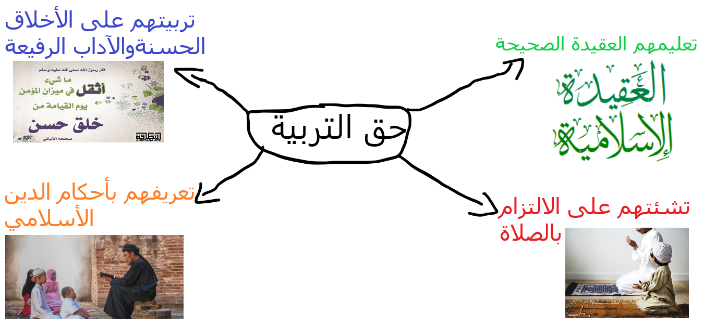
Notes:
يجب على المحاضر العفوية في شكر الآخرين وتمني الخير لهم.

